Slide 1
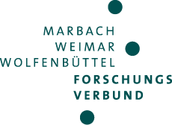
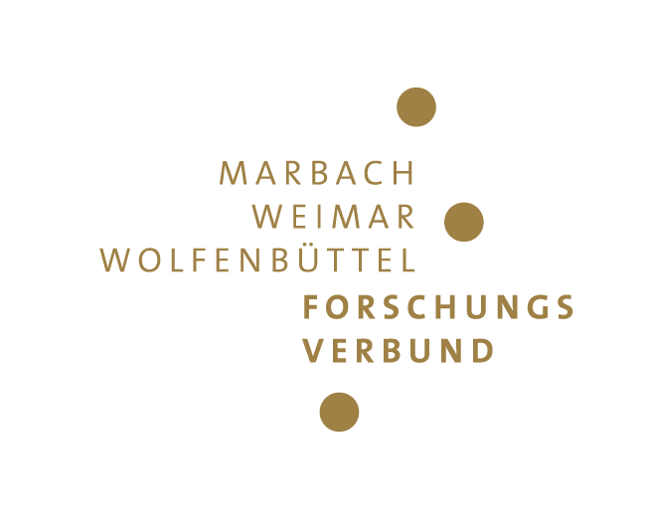
Integrierte Suche über heterogene Datenbestände – Anforderungen und Lösungsansätze im Bereich des kulturellen Erbes
Swantje Dogunke, Timo Steyer
Notes:
Usecase , der demonstriert,wie der Forschungsverbund Marbach Weimar Wolfenbüttel die infrastrukturelle Herausforderung angegangen ist eine integrierte Suche über heterogene Datenbestände umzusetzen und warum wir uns entschieden haben, für diese Suche die Generic Search von DARIAH zu verwenden.
-Dieser Usecase ist auch ein schönes Beispiel dafür, warum Nachhaltigkeit im DH Kontext auch bedeutet sich zu vernetzen und zu kooperieren und nicht immer eigene Lösungen zu bauen, sondern auf bereits etablierte und bewährte Infrastrukturen zu setzen und diese ggbfs. zu für die eigenen Zwecke zu modifizieren.

Slide 2
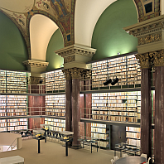
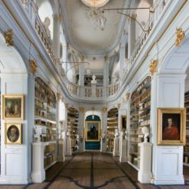
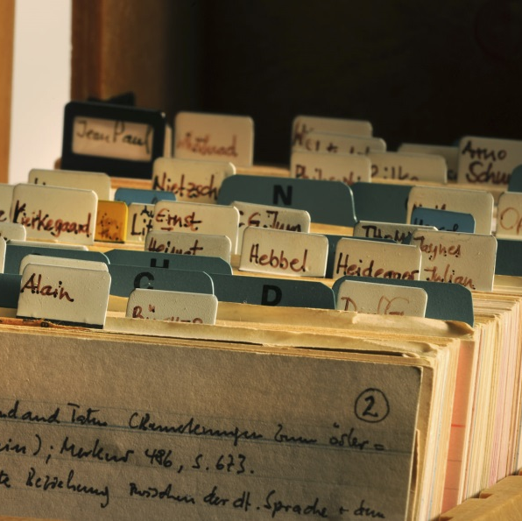
Notes:
Kurzvorstellung MWW
- Durch die Gründung des gemeinsamen Verbunds sollen die einzigartigen Sammlungen, welche die komplette Bandbreite des kulturellen Erbes in Deutschland abbilden, noch stärker in den Fokus der Wissenschaft gerückt werden. Dafür initiiert der Foprschungsverbund eigene Projekte, Tagungen, Workshops, Ausstellungen und eben den Aufbau einer gemeinsamen digitalen Infrastruktur!

Slide 3
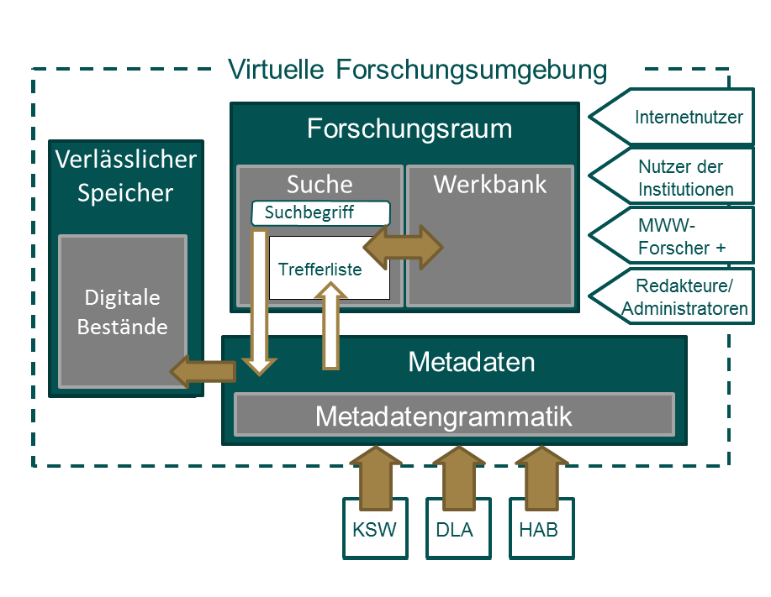
Die Aufgabe: Digital zusammenwachsen
Notes:
- Über die gemeinsame digitale Infrastruktur sollen die Einrichtungen bzw. ihre Sammlungen virtuelle zusammenwachsen.

Slide 4
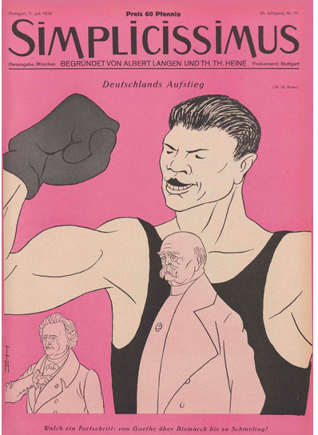
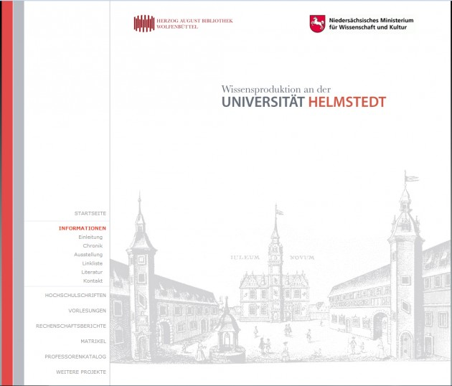
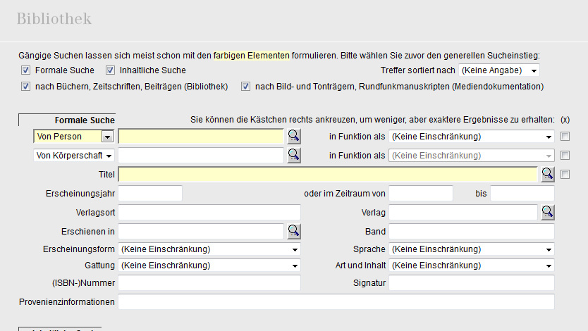
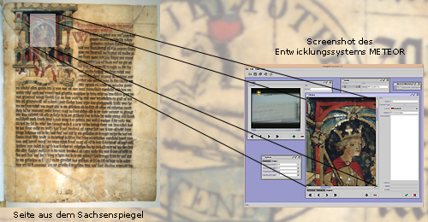
Die Herausforderung

Slide 5
Gründe für eine gemeinsame Suche
Erhöhte Sichtbarkeit → Benutzungsfrequenz
Ein Zugang zu allen Sammlungen mit
modernen Suchmöglichkeiten
→ neue Forschungsmöglichkeiten
Optimierung der Data Curation
Eigenständigkeit der Herkunftsressource
bleibt gewahrt

Slide 6
Die Verbundeinrichtungen besitzen eine Vielzahl an digitalen Sammlungen. Die technische und inhaltliche Heterogenität verhinderte jedoch bisher eine gemeinsame Datennutzung, die jedoch von der Forschung gewünscht wird.
Spezielle Forschungsinteressen benötigen angepasste informationstechnische Suchmöglichkeiten, um Forschungsfragen bedienen zu können.
→ Eine Integration der digitalen Sammlungen der Verbundeinrichtungen in eine generische Suche ist daher nur unter Wahrung der ursprünglichen Informationsvielfalt sinnvoll.
Lösungsansatz
Notes:
Unser Lösungsansatz sieht daher wie folgt aus:
Die Verbundeinrichtungen besitzen eine Vielzahl an digitalen Sammlungen. Die technische und inhaltliche Heterogenität verhinderte jedoch bisher eine gemeinsame Datennutzung, die jedoch von der Forschung gewünscht wird.
Spezielle Forschungsinteressen benötigen angepasste informationstechnische Suchmöglichkeiten, um Forschungsfragen bedienen zu können. Deswegen können wir die Sammlungen nicht in ein flaches Datenformat wie Dublin Core transfomieren, weil dann sehr Informationen verloren gehen würden.
→ Eine Integration der digitalen Sammlungen der Verbundeinrichtungen in eine generische Suche ist daher nur unter Wahrung der ursprünglichen Informationsvielfalt sinnvoll

Slide 7
Beispielvideo
Traditioneller Lösungsansatz
Notes:
Unser Traditionelle Lösungsansatz wurde in einem Vorprojekt umgesetzt: Ausschreibung, Vergabe, Dienstleister…
Für diesen Test haben wir ein Testkorpus zusammengestellt.
Ausgewählt wurde aus unserer Prioritätsliste möglichst heterogene Quellen:
Das heißt-
Aus drei Häusern (DLA, HAB, KSW)
Aus drei Sparten (Archiv, Bibliothek, Museum)
Mit Digitalisaten
Texte
Usw.
Damit der Korb noch etwas bunter gefüllt wird, kamen außerdem hinzu
Der Opac der HAB
Testdaten aus den Weimarer Museen
Aufsätze online der KSW (hier erfolgte auch der Test. Um Volltextsuchen zu integrieren)
Die ist das Ergebnis. Auftrag erfüllt.
Eine schicke Ansicht, Einbindung der Testdaten.

Slide 8
„blasse Daten“ im Ergebnis
Verständnis Forschungsdaten, Erschließungsdaten
Fehlende Modularität, Wachstum (Quellen/Daten)
Unklare Prozesse
Balance zwischen „Google-Suche“ und Expertensuche
Nachteile des traditionellen Lösungsansatzes
Notes:
Nachteile
- Unsere reichen Daten, sind im Ergebnis sehr blass geworden. Ausgeschöpft wurden die Möglichkeiten nicht. Kommunikation: - Kommerzieller Dienstleister, der unsere speziellen Daten nicht kennt/versteht. Z.b. Personen sind nicht immer Autoren, was ist eine gnd-nummer? - der Prozess ist nicht für einen modularen Aufbau einer suche konzipiert. Ein Auftrag, eine Vergabe, alles muss zu diesem Zeitpunkt feststehen. Was mache ich mit dynamischen Quellen?
- Der Input ist holprig. Timo modelliert Daten in unser eigenes Format. Lieferung an Dienstleister, Einspielen, Kontrolle, Nachjustierungen, erneute Kontrolle.

Slide 9
Collection Registry der Generischen Suche
Notes:
Den Aufbau der Generic Search muss ich sicher nicht weiter beschreiben.
Die Sammlungen werden in der Collection Registry beschrieben, ihre Struktur – die Schemata – werden in der Schema-Registry erfasst. Ein Mapping erfolgt in der CrosswalkRegistry. Die Daten der Suche sind also nicht (wie im Vorprojekt mit MetaVentis) zuvor im eigenem metadatenformat modelliert. Sie kommen in ihrem eigenem spezifischen Schema. Somit sind sie komplett in ihrer jeweiligen Erschließungstiefe vorhanden.

Slide 10
Workflow: Wie kommen die Daten in die Suche?
Sammlung anlegen
Schema anlegen / angeben
Mapping erstellen / auswählen

Slide 11
Generischer Suchanstieg
Detailsuche/Expertensuche
Unterstützung unterschiedlicher Sucheinstiege
Große Datenmengen verwalten
Usability: erprobte Nutzung
Suche als ein Baustein für die Infrastruktur
Beständigkeit
Gemeinsame Entwicklung
Anforderungen an die Suche

Slide 12
Vielen Dank für Ihre Aufmerksamkeit
Swantje Dogunke: swantje.dogunke@klassik-stiftung.de
Timo Steyer: steyer@hab.de

Slide 13
Lösungsansatz: (Meta)Metadaten
Generisches
Metadatenformat
Homogenität
Informationsdichte
Spartenmetadaten
Originaldaten der Sammlung
Sammlung
Notes:
Den eben beschriebenen Ansatz nochmal visualisiert:
Originaldaten haben die höchste Informationsdichte, aber daher auch die geringste Homogenität zu anderen Sammlungen. Nehmen wir alle musealen Sammlungen und bilden sie in LIDO ab und alle archivalischen Sammlungen und bilden die in EAD ab usw. Innerhalb einer Kategorie sind die Daten homogen, aber es gibt Unterschiede zu den anderen Formaten. Ganz oben an der Spitze steht das generische Metadatenformat, in dem alle Sammlungen gleich strukturiert vorliegen, aber eben nicht alle Informationen der Originaldaten vorhanden sind.
Spartenmetadaten-> Europeanaprinzip
MMM: ein Format für alle Informationen

